Slide 1
REDUIRE LES EMISSIONS DE G.E.S. DE L’AGRICULTURE le point de vue de la Banque mondiale
D’après le rapport
RECIPE FOR A LIVABLE PLANET
Banque mondiale
2024
Hubert Nové-Josserand novembre 2024

Slide 2
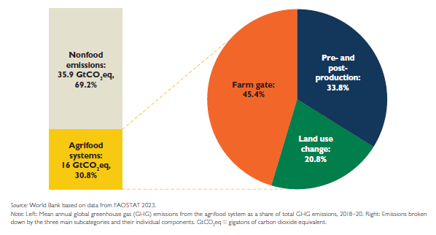
Les émissions de GES de l’agriculture
30% des émissions mondiales
16 Gt CO2 eq. par an
Il est temps de s’en préoccuper davantage
pour atteindre le net zéro en 2050
Et réduire de 50% les émissions en 2030
Notes:
Pourquoi les émissions de GES du Système agro-alimentaire ont augmenté plus que prévu:
Les émissions annuelles de GES, tous secteurs confondus ont augmenté moins rapidement que prévu en 2012 (p.16):
il était prévu qu’elles augmenteraient de 17,1% de là à 2020 alors qu’elles n’ont augmenté que de 1,3%
Cela est dû principalement aux efforts des pays développés:
Développement des énergies renouvelables
Augmentation de l’efficacité de l’utilisation des carburants fossiles
Les émissions attribuées au système agro-alimentaire ont augmenté (p.16)
Les progrès dans la mesure et l’analyse des émissions de l’agriculture permettent d’évaluer les émissions de l’ensemble du système agricole:
production agricole,
transformation et production alimentaire, et
transformation de l’usage des sols.

Slide 3
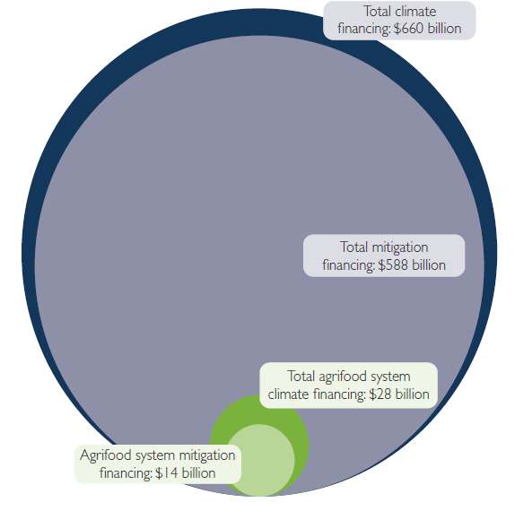
Très peu d’investissement est réalisé dans le système agro-alimentaire pour réduire ses émissions de GES
Seulement 2,4% des investissements en atténuation vont au secteur agro-alimentaire
Financement total
Financement total atténuation 588G$
Financement atténuation SAA 14G$
Notes:
p.xxxi

Slide 4
ATTEINDRE LE NET ZERO EN 2050 dans le système agro-alimentaire
Un investissement gigantesque: 260 G$/an
  = 18 fois l’investissement actuel dans le secteur
  = moins de 50% des subventions agricoles
Des actions à définir soigneusement pour éviter les effets socio-économiques négatifs à court terme
Un retour sur investissement très important: 16 à 1
  4 300G$ de bénéfices en 2030, dont 8GtCO²eq (~800G$) et d’autres bénéfices (santé, économie, environnement)
  Les externalités négatives du SAA sont estimées à 12 000G$, incluant: GES, perte de terrain naturel, obésité, malnutrition, pesticides et autres polluants, niveau de vie rural, perte de nourriture
Notes:
SAA = secteur agro-alimentaire
More generally, investing in the full set of agrifood system climate change mitigation actions and measures enumerated in table 2.3 would not only reduce net annual GHG emissions by 8 GtCO2eq (about half the total) but would also generate total annual economic benefits—including reducing hidden costs from the agrifood system’s health, economic, and environmental externalities—of $4.3 trillion by 2030. (p. 37)
Détail des coûts externes (tableau 2.4 p. 45)

Slide 5
ATTEINDRE LE NET ZERO EN 2050 dans le système agro-alimentaire
Des solutions efficaces et économiques existent
TOTAL | 16 GtCO²eq/an
Occupation des sols (gestion des forêts, reforestation, etc.) | 6,6
Sur la ferme (biochar de résidus de biomasse, agroforesterie, etc.) | 6,8
Avant et après la production agricole (modification du régime alimentaire, etc.) | 3,0
Mais LES ACTIONS DIFFERENT SELON LES PAYS
Notes:
Rentables = faisables avec les techniques actuelles et à un coût inférieur à 100 $/tCO²eq
Cf. p.70 et tableau 3.1
Biochar: charbon de bois réalisé avec de la bio masse, capture le CO² et améliore la fertilité des sols, à réaliser avec des résidus non utiles à l’agriculture

Slide 6
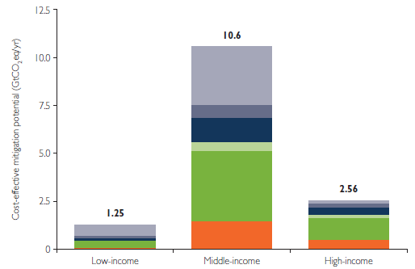


Les pays à revenu intermédiaire ont le plus haut potentiel d’atténuation efficace
Notes:
p.xxxiv
Efficace ici = avec technologies disponibles et à un coût inférieur à 100$/tCO²eq
Principaux axes:
Éviter la déforestation et reforester; 90% de la déforestation est dûe à l’extension des terres agricoles et des pâturages (p.96)
Séquestration du carbone dans le sol; la forte utilisation de fertilisants et de riz dans ces pays veut dire un grand potentiel pour séquestration du carbone en utilisant de meilleures méthodes productives (pp. 108 et suiv.)

Slide 7
Recommandations pour les pays à haut revenu
  Promouvoir les énergies renouvelables
  Fournir davantage d’aide financière et technique aux autres pays
  Réduire la consommation de nourriture fortement émettrice (viande de bœuf, etc.)

Slide 8
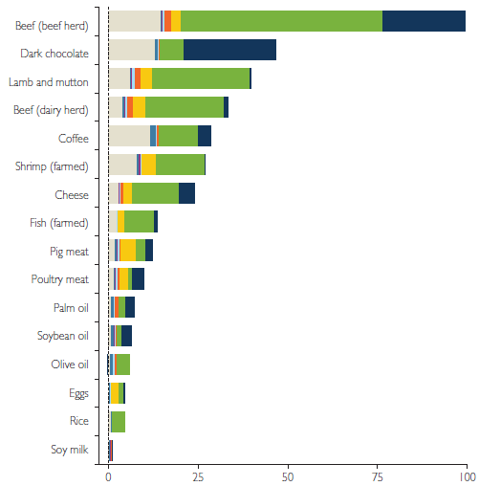
Le bœuf = super émetteur
La figure montre les émissions de GES par la filière agricole selon les sources d’émission, en kg CO2eq/kg
Notes:
p.90
La part du transport dans les émissions est faible.
Les émissions du bœuf proviennent surtout de l’élevage (méthane)

